Slide 1


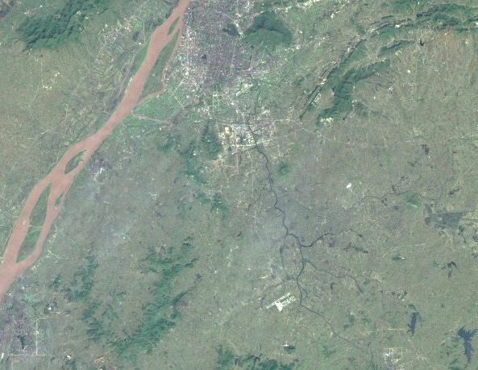
前言
为保障江宁区铜井排涝片区团结闸泵站和圩区连通河道建设，完善用地详细规划，我局会同江宁区人民政府组织开展了《南京市江宁区滨江新城铜井组团控制性详细规划》NJNBf030—11规划管理单元图则编制工作。
根据《中华人民共和国城乡规划法》《南京市国土空间规划条例》，现将《南京市江宁区滨江新城铜井组团控制性详细规划》NJNBf030—11规划管理单元图则规划成果向社会予以公布。
南京市国土空间规划编制成果公布
《南京市江宁区滨江新城铜井组团控制性详细规划》NJNBf030—11规划管理单元图则
说明
1、本规划是城市发展的控制与引导性文件，不代表具体的项目实施计划和实施方案。一旦有建设行为，应依据批准的具体项目建设方案实施。
2、国土空间规划是不断优化更新的过程，规划内容以南京市规划和自然资源局存档备查的最新版本为准，同一地区同内容深度规划若有更新，南京市规划和自然资源局将依法及时在网站上公布，本材料自动作废。
3、本材料版权及解释权归南京市规划和自然资源局所有，未取得版权人的书面授权，谢绝改变、分发、发布或使用本材料图文资料。
地 址：南京市鼓楼区中山路171号
邮 编：210005
网 址：http://ghj.nanjing.gov.cn
咨询电话：025-52126800
南京市规划和自然资源局
二O二六年九月

Slide 2
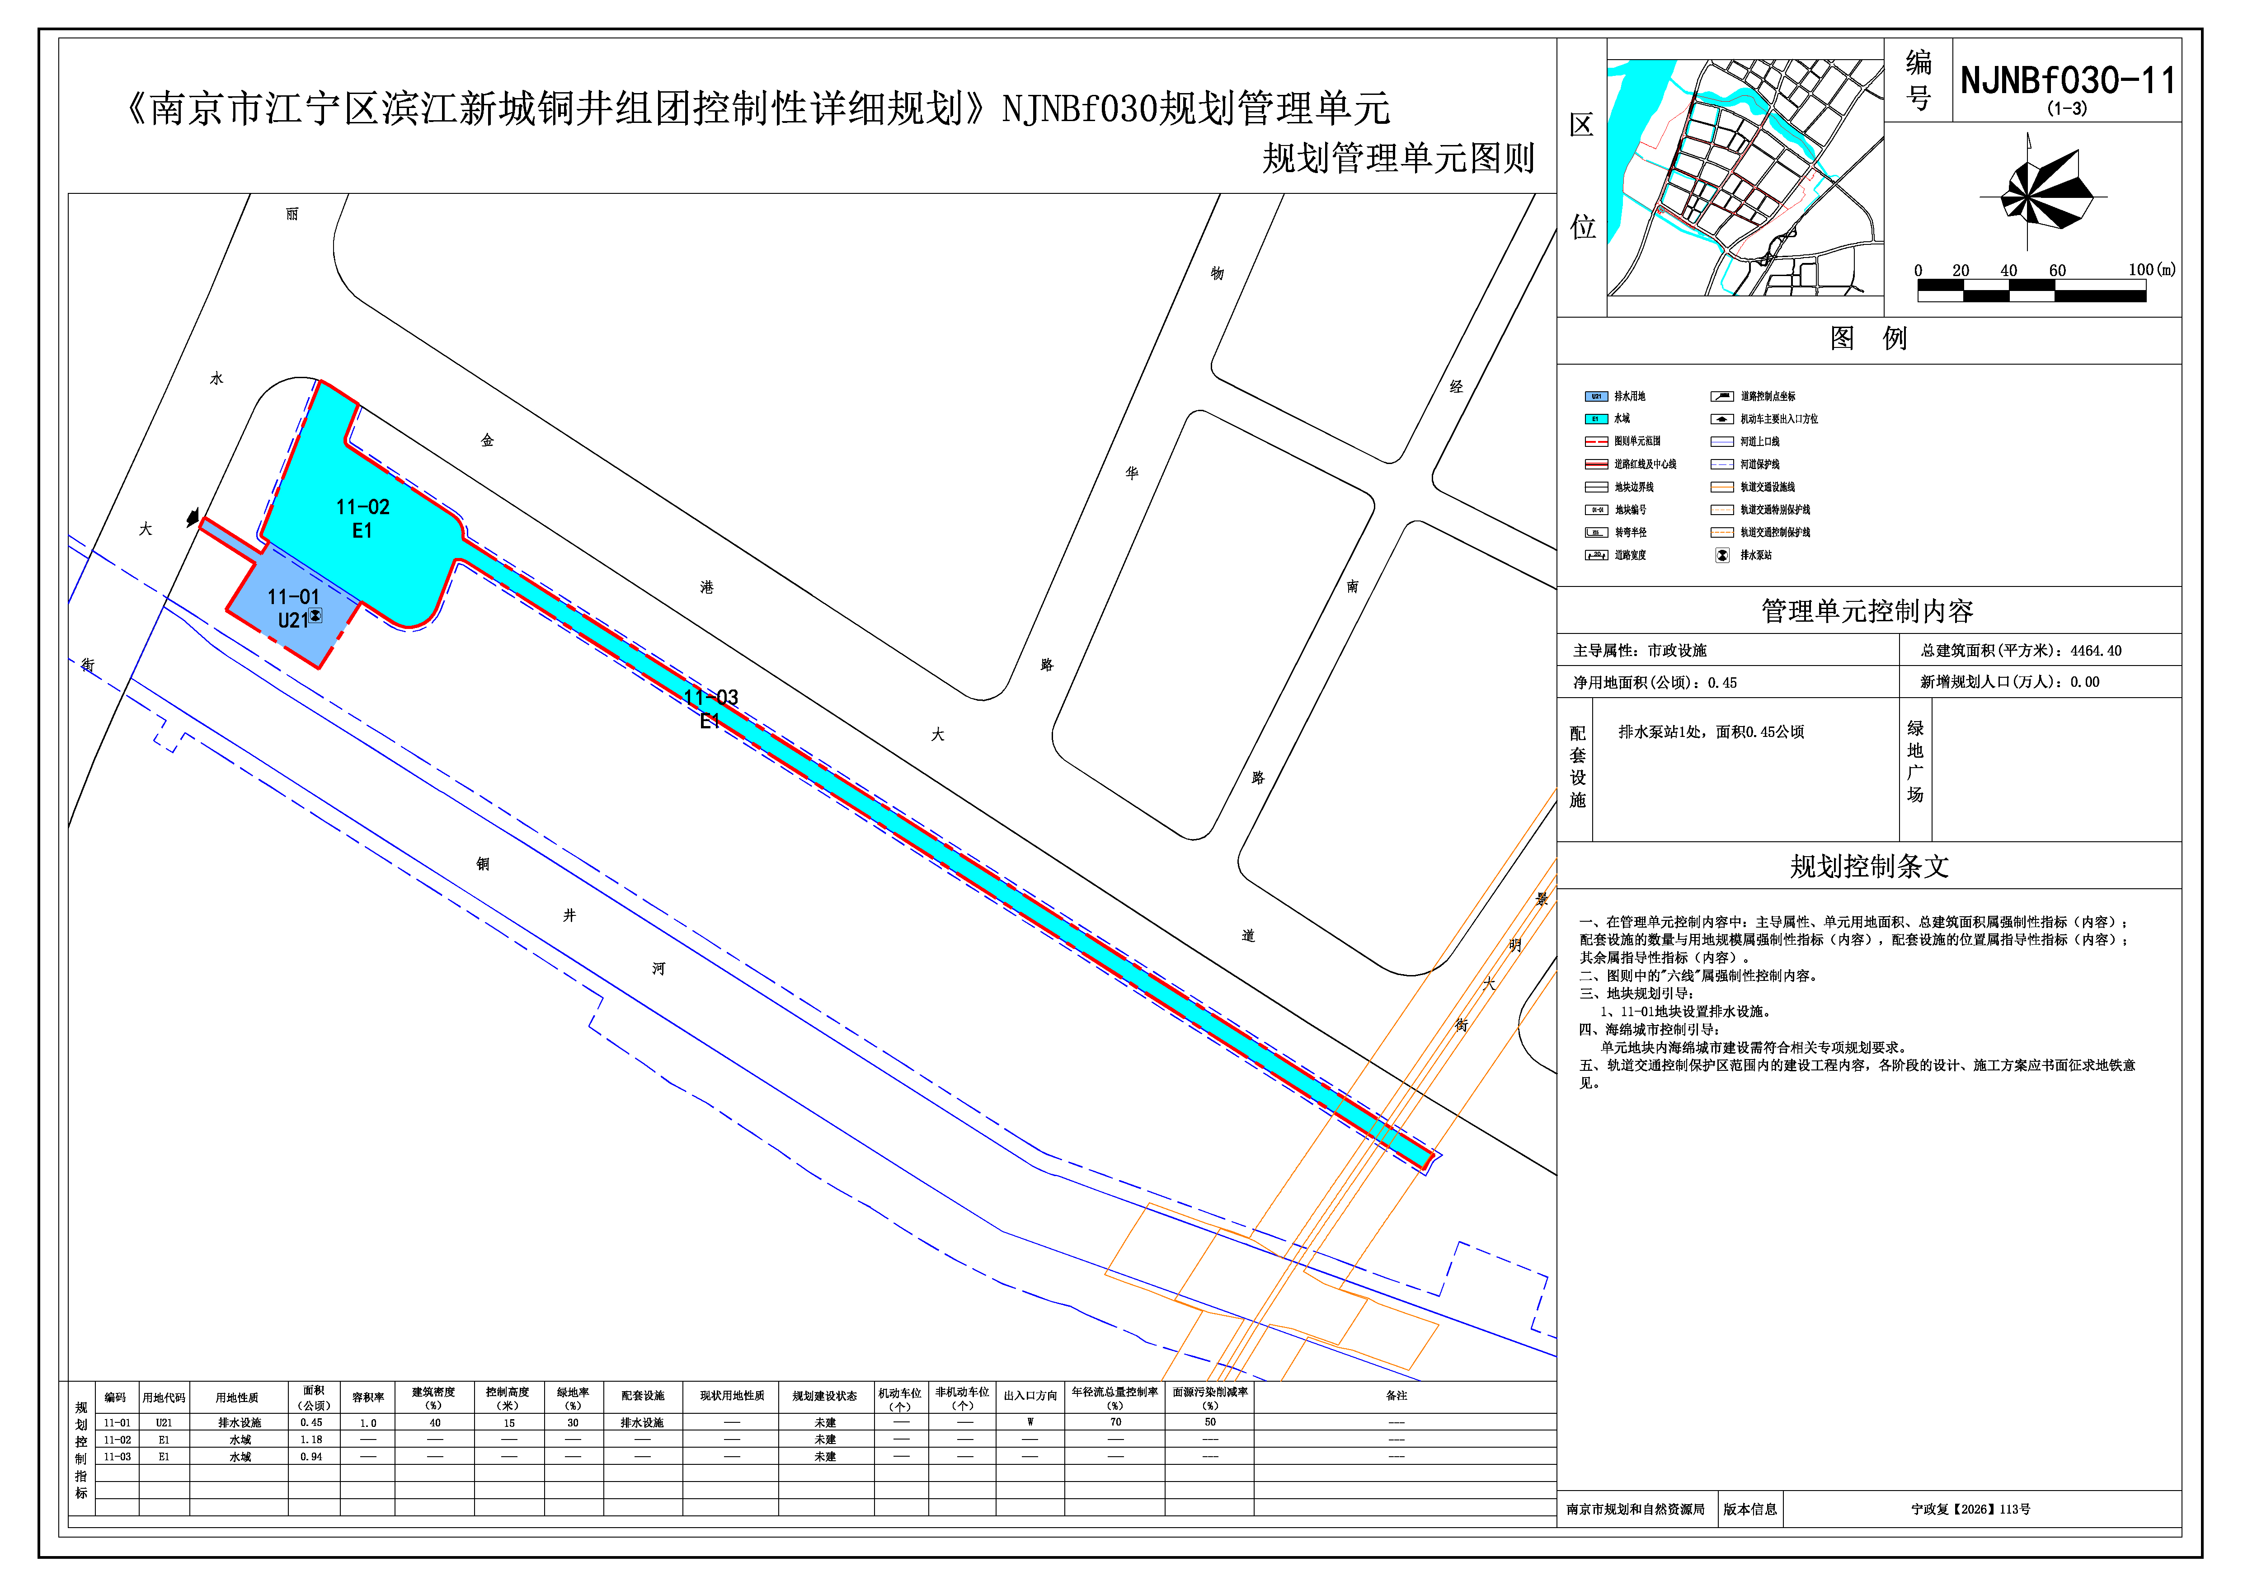
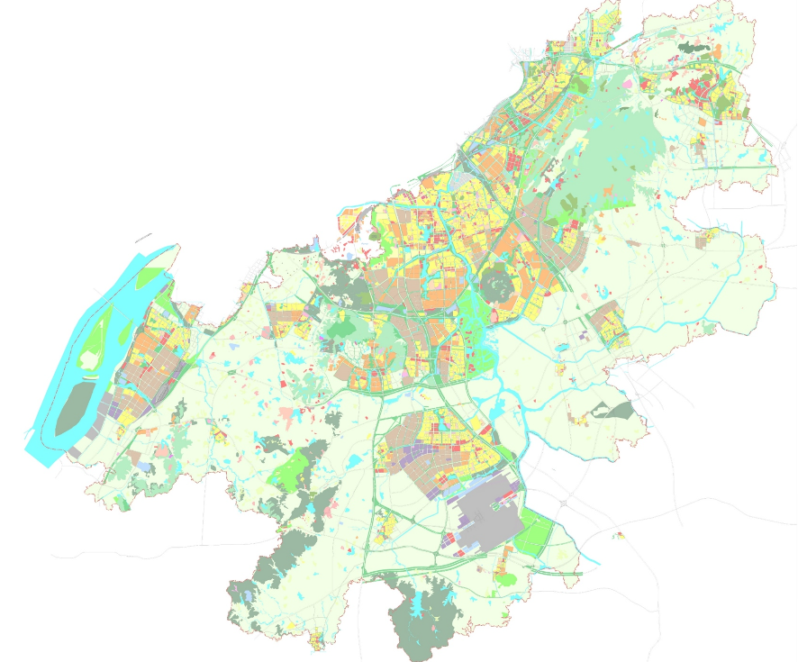
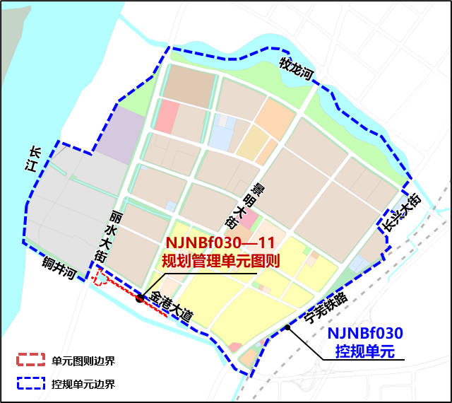
《南京市江宁区滨江新城铜井组团控制性详细规划》NJNBf030—11规划管理单元图则
区位
单元图则
NJNBf030—11规划管理单元图则位于江宁区江宁街道，东至余曹冲现状水渠、南至铜井河、西至丽水大街、北至金港大道，用地面积约2.57公顷。
NJNBf030—11
规划管理单元图则
本图则在江宁区的位置
本图则在NJNBf030控规单元的位置
批准单位 | 南京市人民政府
批准文号 | 宁政复【2026】113号

